Slide 1
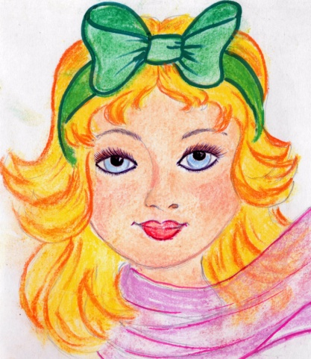
МБДОУ ЦРР – детский сад № 179 «Алиса» г.Ульяновск
ФОРМИРОВАНИЕ КУЛЬТУРЫ ЗОЖ
У ДОШКОЛЬНИКОВ

Slide 2
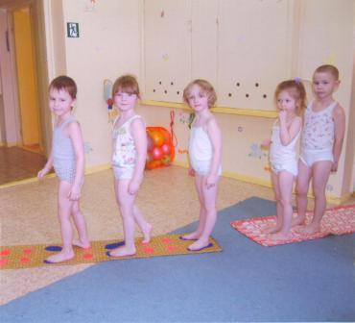
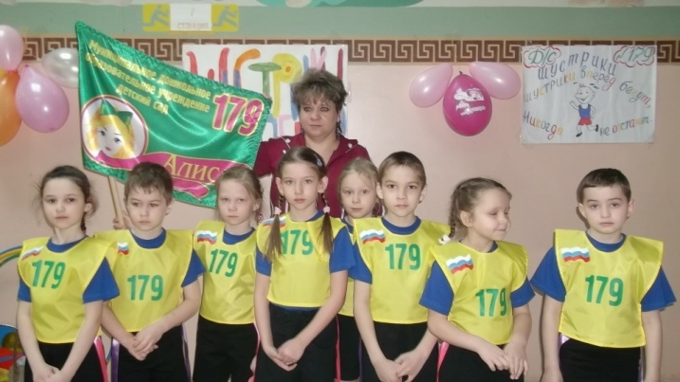
«Я не боюсь еще и еще раз повторить: забота о здоровье ребенка – это важнейший труд воспитателя. От жизнерадостности, бодрости детей зависит их духовная жизнь, мировоззрение, умственное развитие, прочность знаний, вера в свои силы» в.а. Сухомлинский

Slide 3
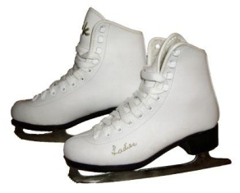
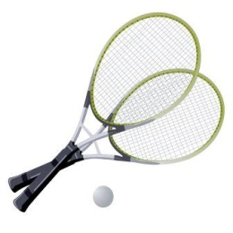
АКТУАЛЬНОСТЬ ПРОБЛЕМЫ
Проблема раннего формирования культуры здоровья актуальна. Известно, что дошкольный возраст является решающим в формировании фундамента физического и психического здоровья. Именно в этот период идет интенсивное развитие органов и становление функциональных систем организма, закладываются основные черты личности.

Slide 4
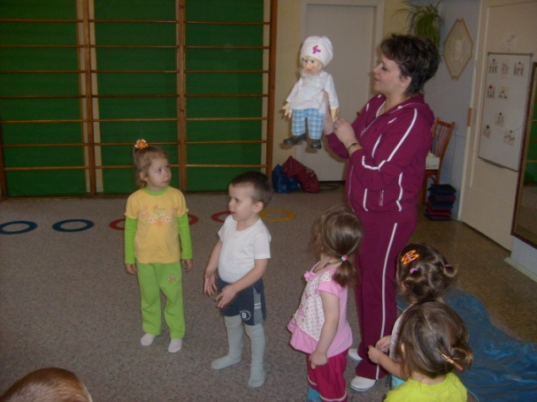
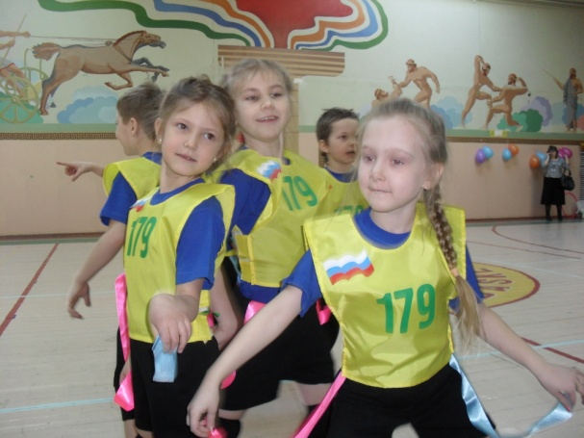
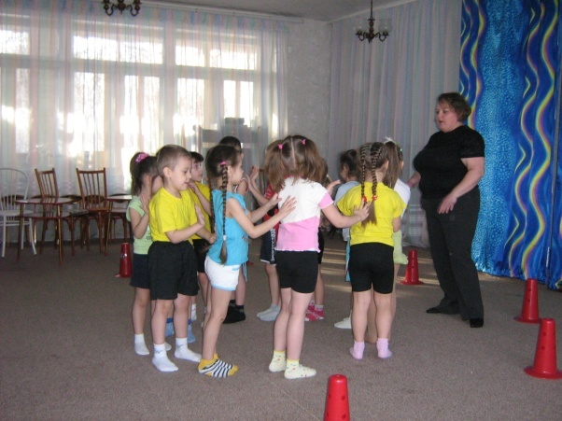
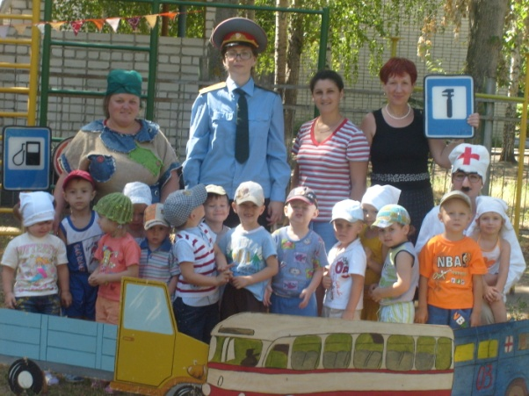
СОСТАВЛЯЮЩИЕ ЗДОРОВЬЯ
ПСИХОЭМОЦИОНАЛЬНОЕ ЗДОРОВЬЕ
НРАВСТВЕННОЕ ЗДОРОВЬЕ
СОЦИАЛЬНОЕ ЗДОРОВЬЕ
ФИЗИЧЕСКОЕ ЗДОРОВЬЕ

Slide 5
ПСИХО
ЭМОЦИОНАЛЬНЫЙ АСПЕКТ
включает в себя личностные категории, а также характеризуется уровнем развития психических процессов со степенью регуляции эмоционально-волевой сферы
ФИЗИЧЕСКИЙ АСПЕКТ
характеризуется уровнем фи-зического развития, отношением к своему здоровью как к великой ценности
НРАВСТВЕННЫЙ АСПЕКТ
подразумевает нравственную ориентацию личности, ее менталитет по отношению к самому себе, природе и обществу
СОЦИАЛЬНЫЙ АСПЕКТ
определяет степень социальной адаптации человека в обществе, наличием предпосылок к всесторонней активности в окружающей среде

Slide 6
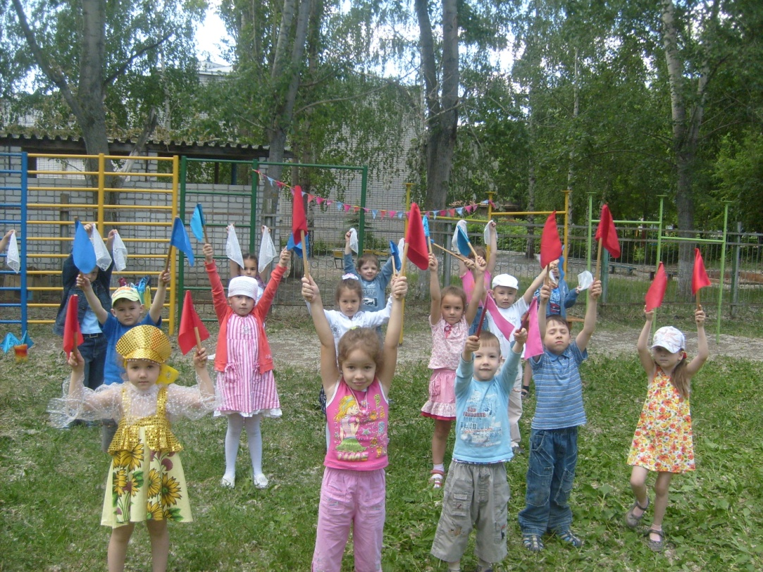
Культура здоровья:
*
ОСОЗНАННОЕ ОТНОШЕНИЕ К ЗДОРОВЬЮ И ЖИЗНИ
*
ЗНАНИЯ О ЗДОРОВЬЕ И УМЕНИЕ ЕГО ОБЕРЕГАТЬ И СОХРАНЯТЬ
*
*
ВАЛЕОЛОГИЧЕСКАЯ КОМПЕТЕНТНОСТЬ
*
*

Slide 7
Работа по оздоровлению реализуется в трёх направлениях:
1. Работа с детьми.
2. Работа с педагогами.
3. Работа с родителями.

Slide 8
I. Работа с детьми.
№ | Формы и методы | Содержание
1. | Обеспечение здорового ритма жизни | щадящий режим (адаптационный период); гибкий режим.
2. | Физические упражнения | утренняя гимнастика; физкультурно-оздоровительные занятия; подвижные и динамические игры; спортивные игры; пешие прогулки (походы, экскурсии).
3. | Гигиенические и водные процедуры | умывание; мытье рук; обеспечение чистоты среды;
4. | Свето-воздушные ванны | проветривание помещений; сон при открытых фрамугах; прогулки на свежем воздухе; обеспечение температурного режима и чистоты воздуха.
5. | Активный отдых | развлечения, праздники; игры-забавы; дни здоровья.

Slide 9
I. Работа с детьми.
6. | Полноценное питание | - выполнение режима питания; - гигиена приёма пищи; - ежедневное соблюдение норм потребления продуктов и калорийности питания; - эстетика организации питания (сервировка); - индивидуальный подход к детям во время питания;
7. | Светотерапия | обеспечение светового режима.
8. | Музыкотерапия | музыкальное сопровождение режимных моментов; музыкальное оформление фона занятий; музыкально-театральная деятельность.
9. | Методы оздоровления | дыхательная гимнастика; пальчиковая гимнастика; игровой массаж; ходьба по сырому песку (летом); дозированный оздоровительный бег на воздухе (в течение года); хождение босиком по спортивной площадке (летом);
10. | Пропаганда здорового образа жизни | экологичекое воспитание; периодическая печать; курс бесед; специальные занятия; кружковая работа
11. | Комплекс закаливающих мероприятий | соблюдение температурного режима в течение дня; правильная организация прогулки и её длительности; соблюдение сезонной одежды во время прогулок с учётом индивидуального состояния здоровья детей; облегченная одежда для детей в детском саду; дыхательная гимнастика после сна;

Slide 10
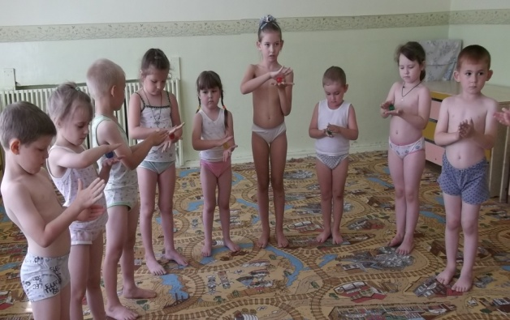
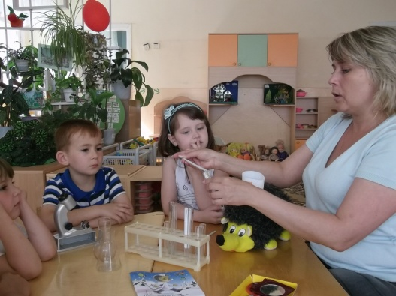
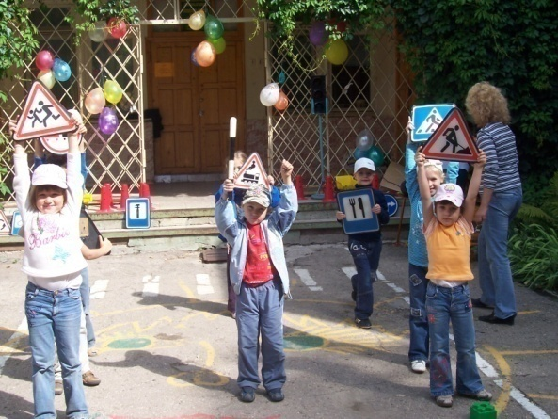
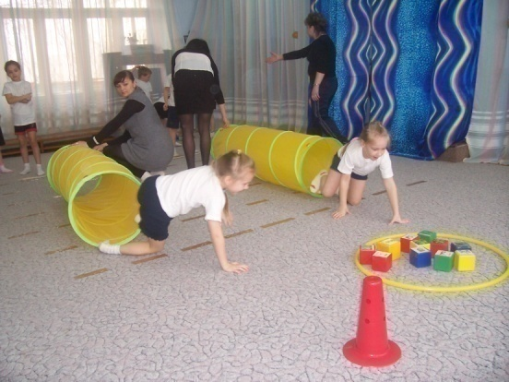
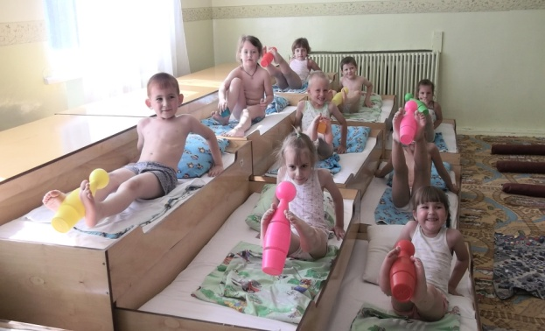
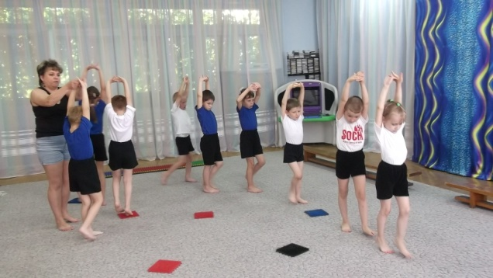
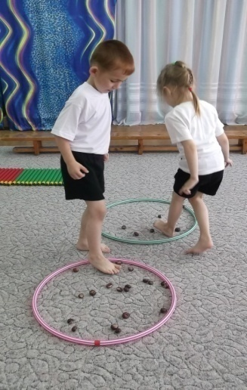
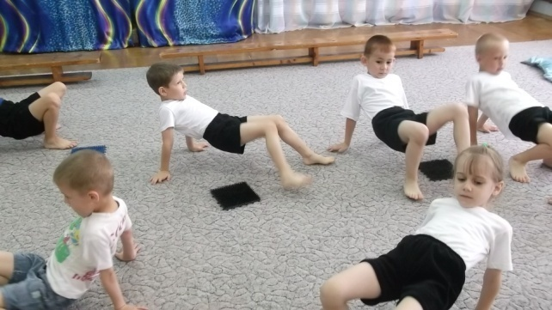
ФИЗКУЛЬТУРНО-ОЗДОРОВИТЕЛЬНЫЕ МЕРОПРИЯТИЯ
ПОДВИЖНЫЕ ИГРЫ, ФИЗИЧЕСКИЕ
УПРАЖНЕНИЯ НА ВОЗДУХЕ
ПОЗНАВАТЕЛЬНО-
ЭКСПЕРИМЕНТАЛЬНАЯ
ДЕЯТЕЛЬНОСТЬ
РАЗЛИЧНЫЕ
ВИДЫ ГИМНАСТИК
УПРАЖНЕНИЯ ПО ПРОФИЛАКТИКЕ
НАРУШЕНИЙ ОСАНКИ,
ПЛОСКОСТОПИЯ

Slide 11
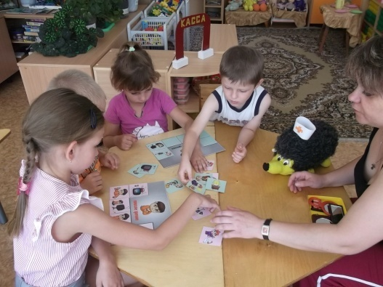
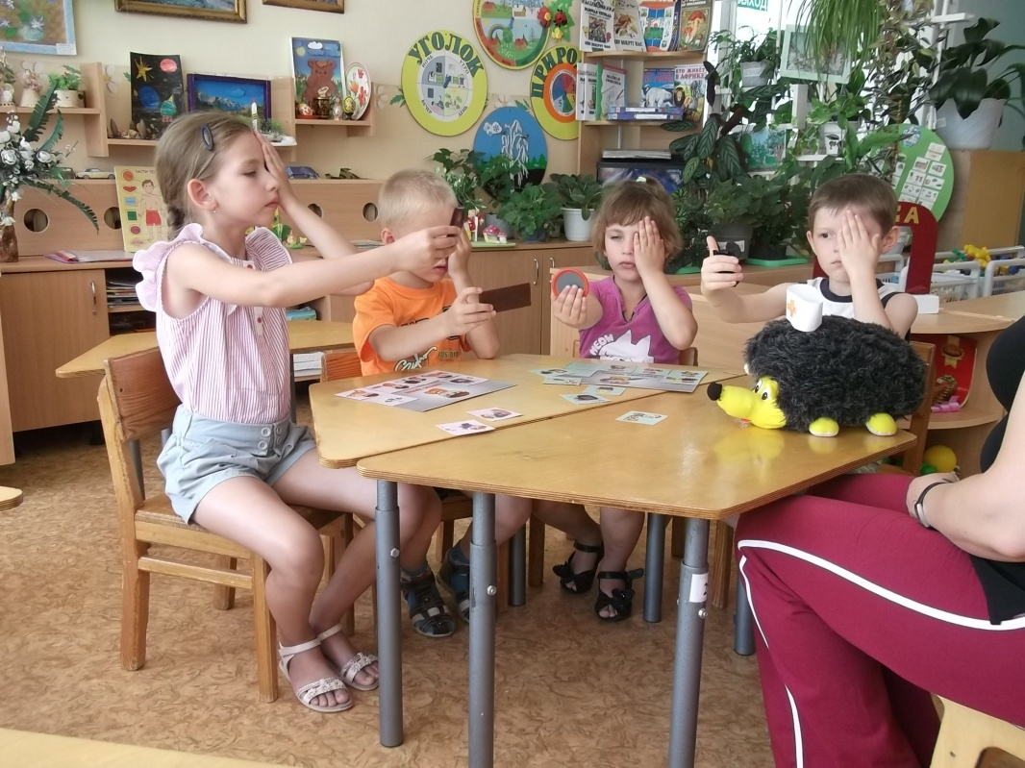
ЗНАКОМСТВО
С ОРГАНИЗМОМ ЧЕЛОВЕКА

Slide 12
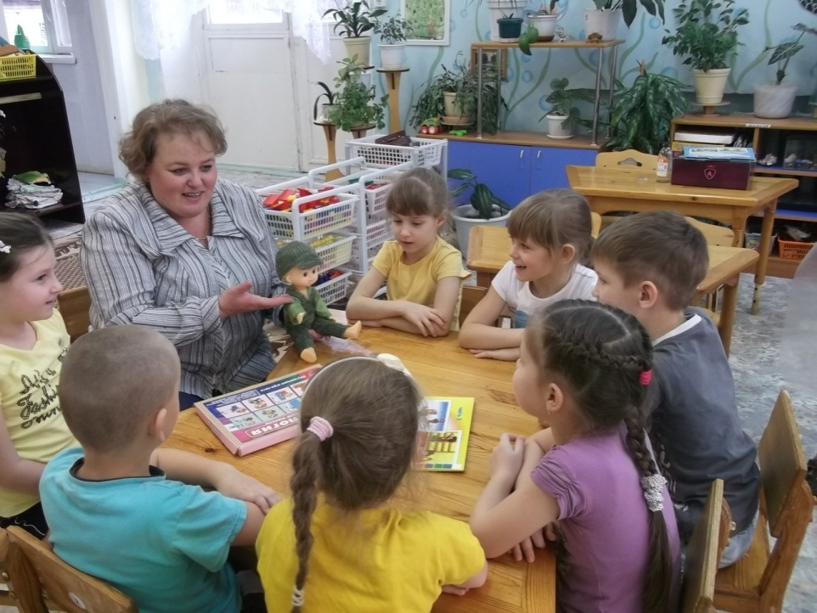
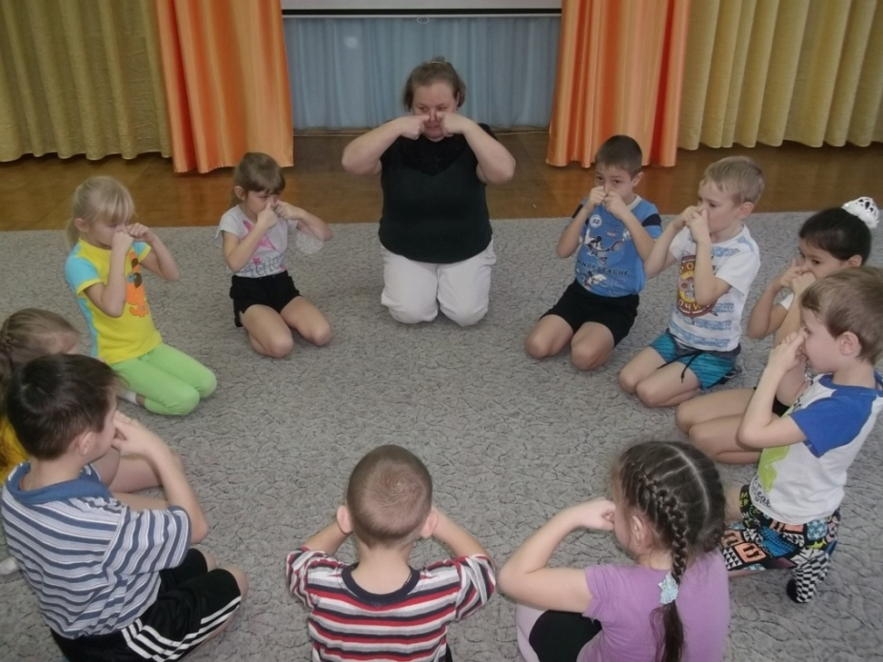
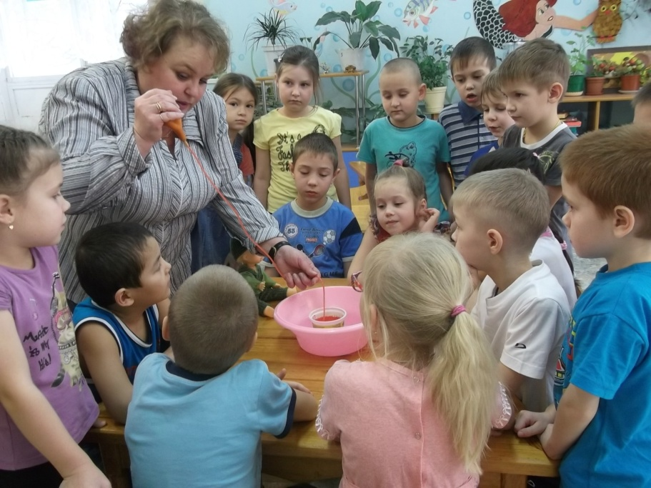
Клуб «Неболейка»

Slide 13
I. Работа с детьми.
Здоровый образ жизни не формируется с помощью отдельных мероприятий. Каждая минута пребывания ребёнка в детском саду должна способствовать решению этой задачи, которая осуществляется
по следующим направлениям:
- привитие стойких культурно – гигиенических навыков;
- обучение уходу за своим телом, навыкам оказания элементарной помощи;
- формирование элементарных представлений об окружающей среде;
- формирование привычки ежедневных физкультурных упражнений;
- развитие представлений о строении собственного тела, назначении органов;
- формирование представлений о том, что полезно и что вредно для организма;
- выработка у ребёнка осознанного отношения к своему здоровью, умения определить свои состояние и ощущения;
- обучение детей правилам дорожного движения, поведению на улицах и дорогах;
- вести систематическую работу по ОБЖ, выработке знаний и умений действовать в опасных жизненных ситуациях.

Slide 14
II. Работа с педагогами.
Работа с сотрудниками – одно из важнейших направлений по укреплению и сохранению соматического, психологического и физического здоровья детей.
В нашем детском саду организуются методические мероприятия, такие как:
семинары-практикумы;
педагогические советы, посвящённые теме оздоровления детей;
педагог-психолог проводит тренинги с воспитателями.

Slide 15
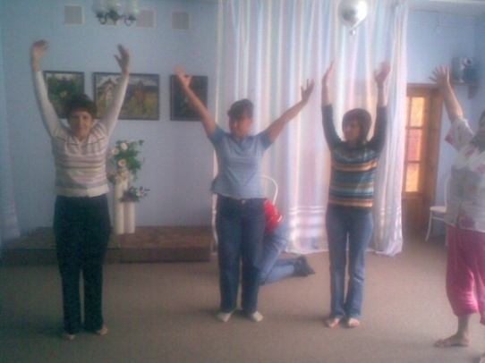
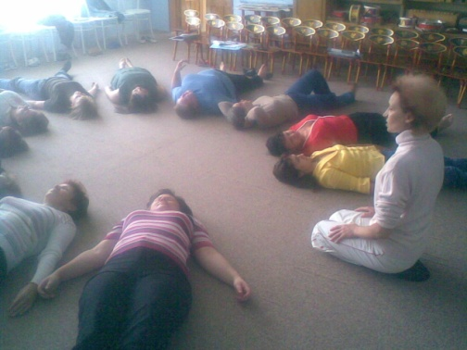
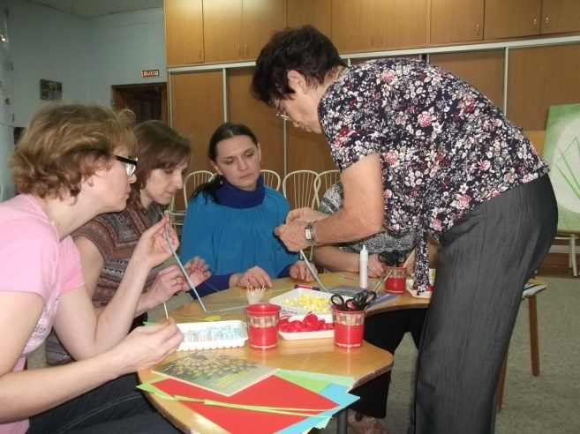
II. Работа с педагогами.
В ДОУ работают 2 педагогических клуба, их работу можно отнести к одной из форм обучения педагогов:
* Клуб «Молодой педагог» предназначен для обучения молодых специалистов и педагогов, которые недавно пришли в дошкольное учреждение.
* Клуб «Изюминки» объединяет педагогов, которые имеют разносторонние интересы и делятся своими творческими находками с коллегами.

Slide 16
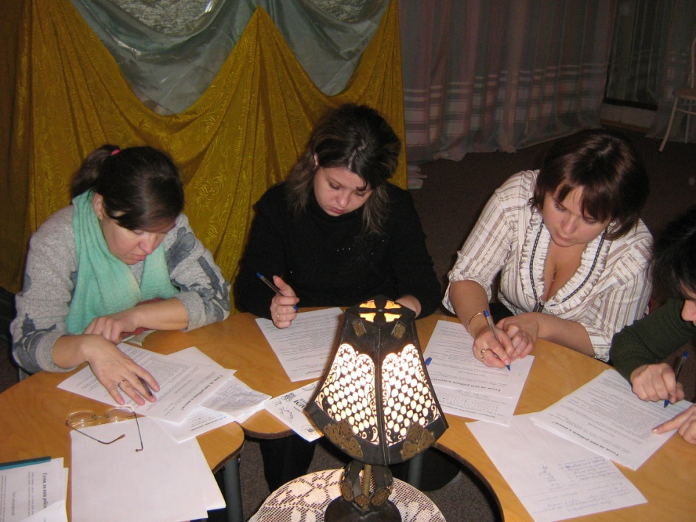
III. Работа с родителями.
Мы выделяем 4 направления в работе с родителями:
1. Диагностическое направление
(это анкеты, опросы, которые проводятся в течение учебного года с целью выявления интересов, потребностей семьи и ребенка в детском саду, особенностей и проблем семейного воспитания).

Slide 17
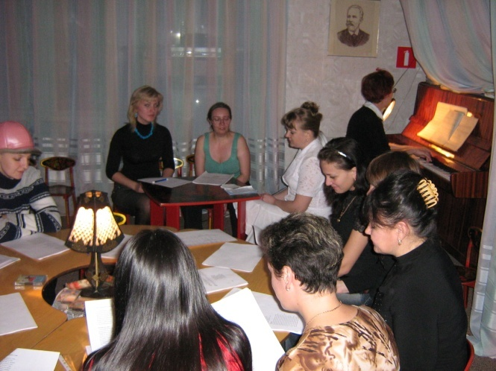
III. Работа с родителями.
2. Образовательное направление .
Цель – вовлечь родителей в оздоровительный процесс, воспитывать в своих детях привычку к ЗОЖ, довести до родителей рекомендации специалистов.

Slide 18
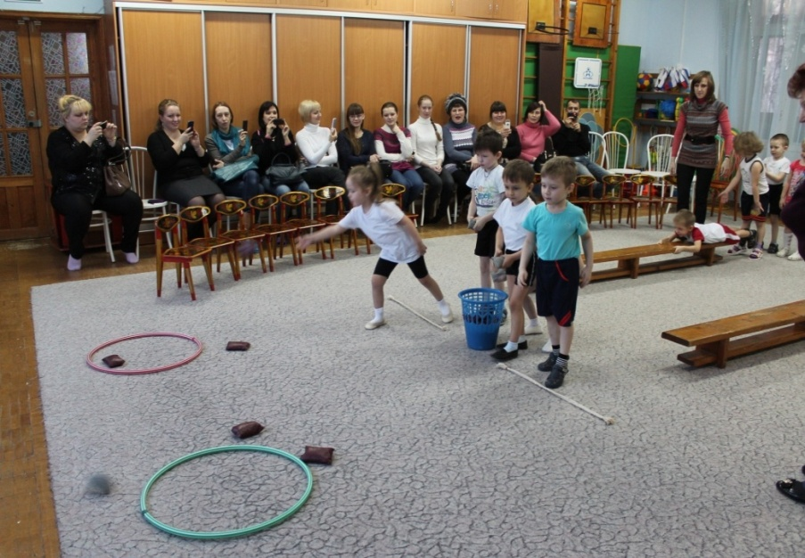
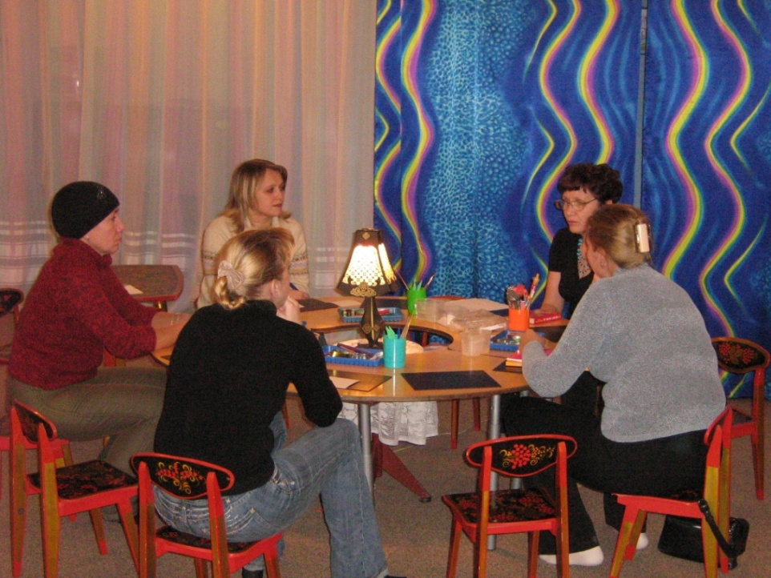
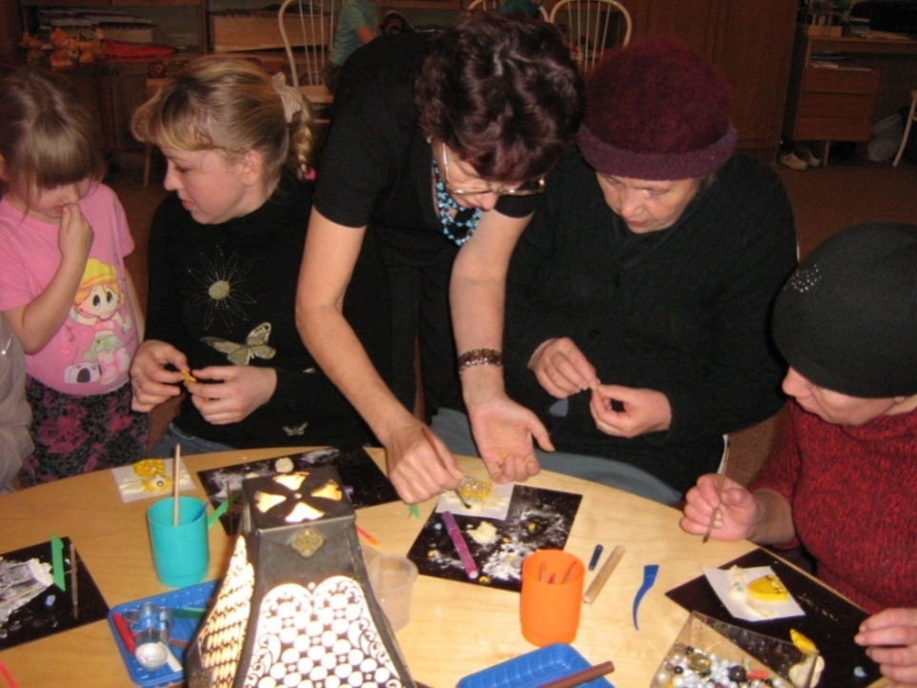
III. Работа с родителями.
День открытых дверей
Круглый стол
Творческая мастерская

Slide 19
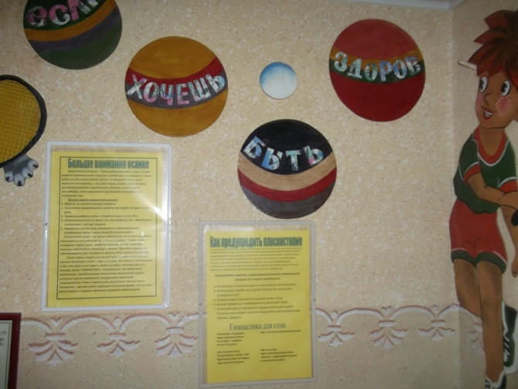
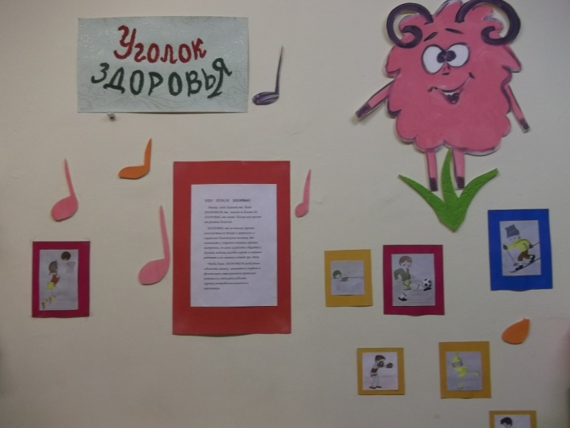
III. Работа с родителями.
3. Информационное направление .
«уголки здоровья»;
фотовыставки, плакаты, в которых ведётся пропаганда ЗОЖ.

Slide 20
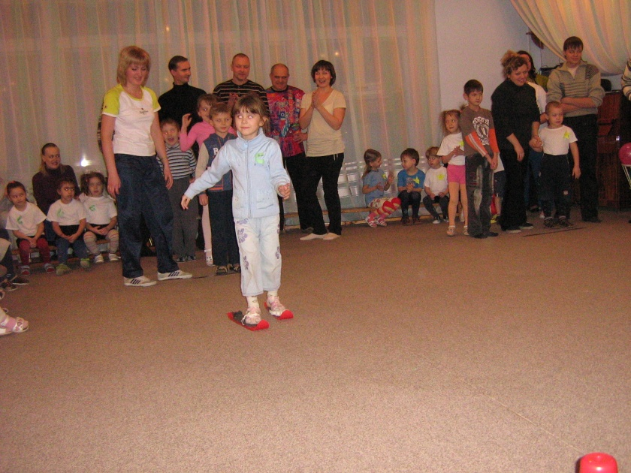
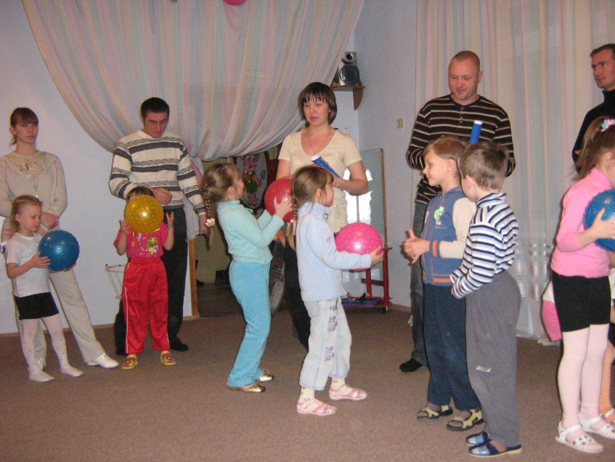
III. Работа с родителями.
4. Интерактивное направление .
- Спортивные праздники с участием родителей «Мама, папа и я – спортивная семья; «Весёлые старты»; «Мяч – любимая игрушка»..

Slide 21
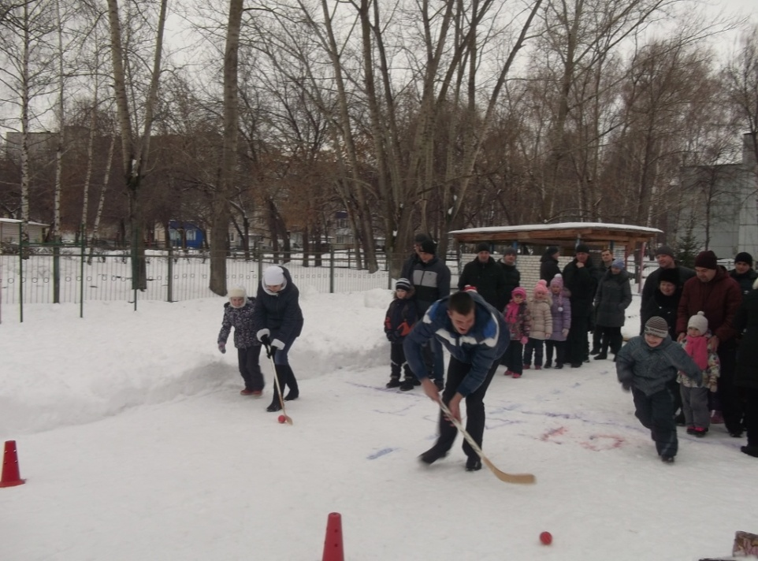
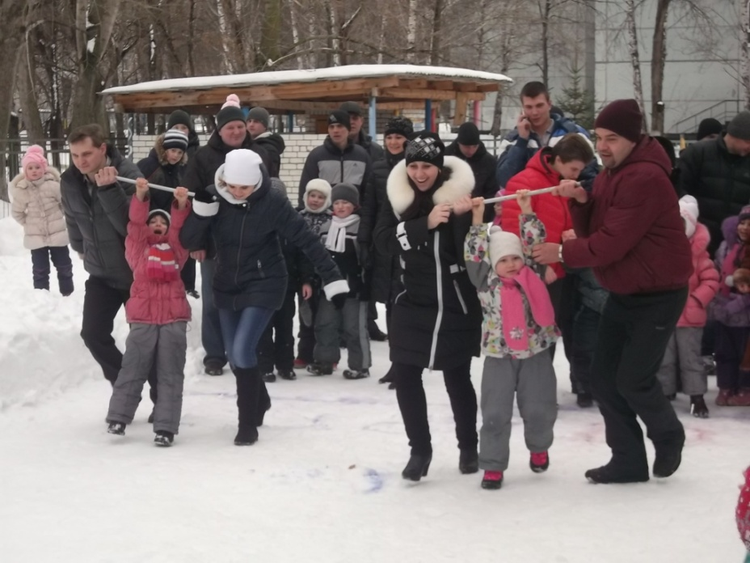
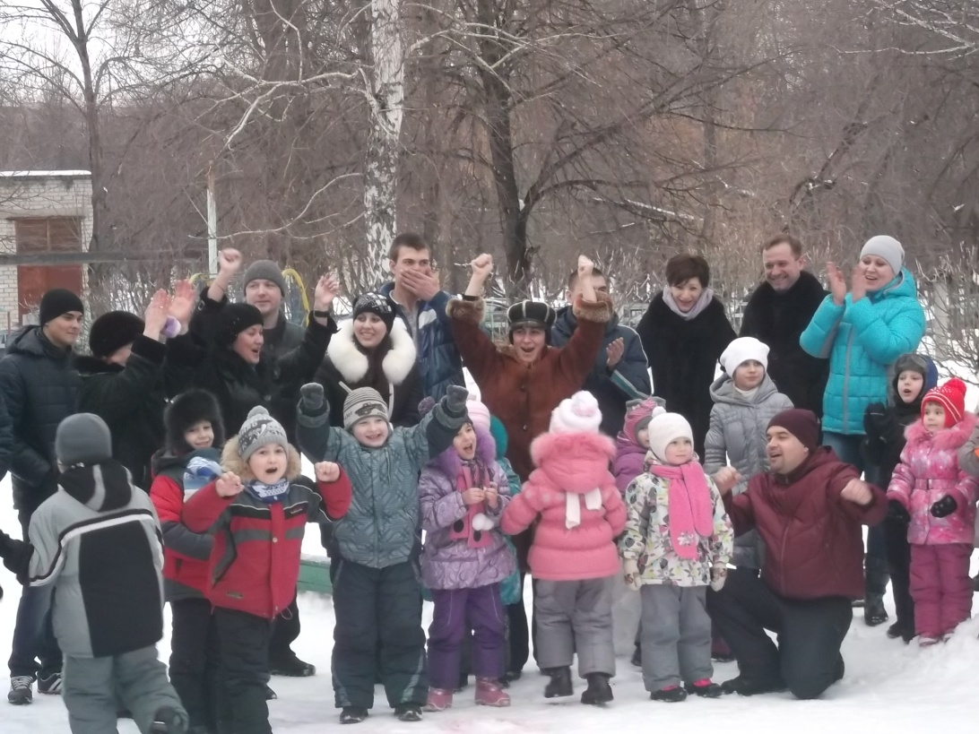
Спортивный праздник, посвящённый Олимпиаде-2014 в Сочи с участием родителей «Папа, мама и я – олимпийская семья».

Slide 22
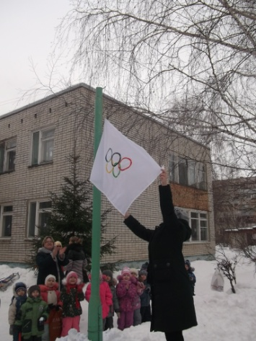
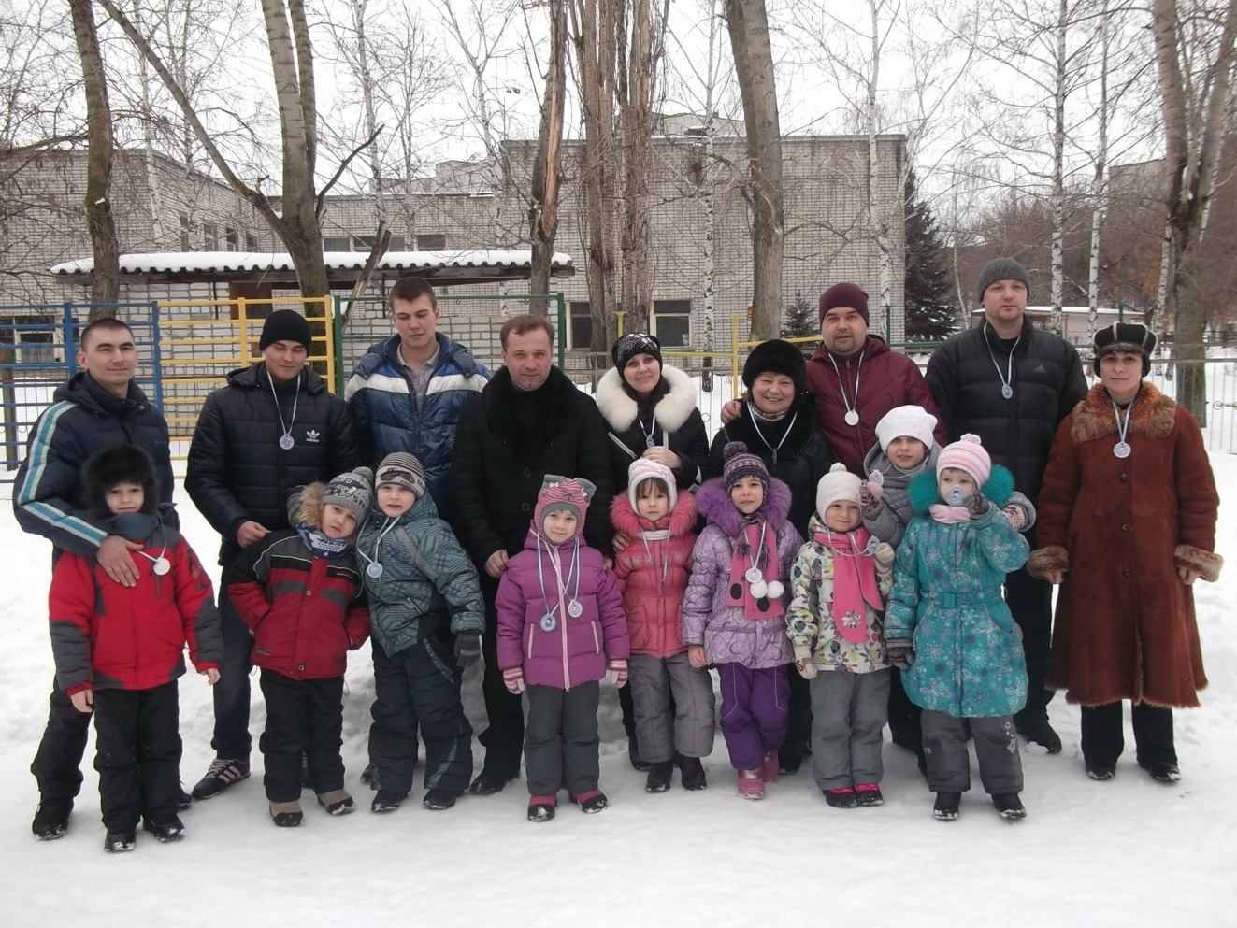
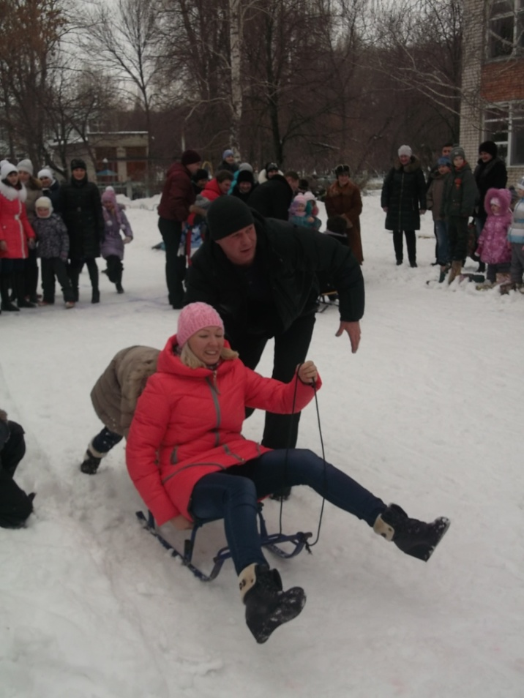
Спортивный праздник, посвящённый Олимпиаде-2014 в Сочи с участием родителей «Папа, мама и я – олимпийская семья».

Slide 23
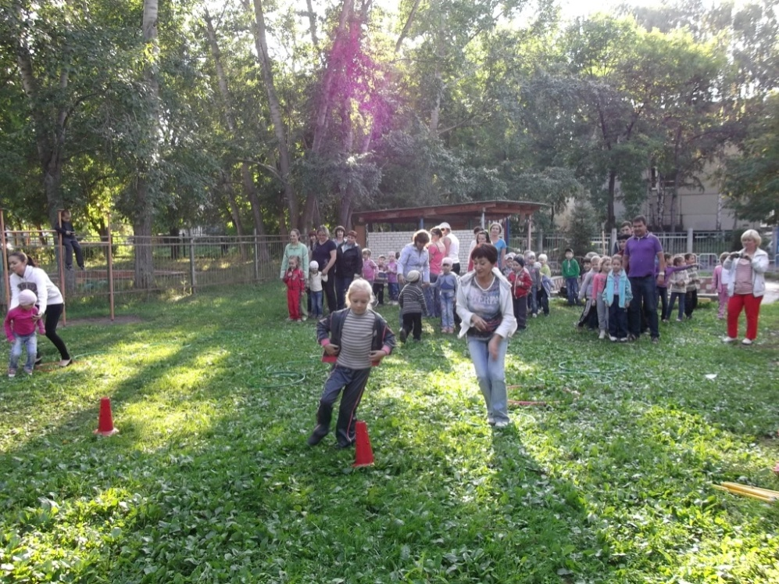
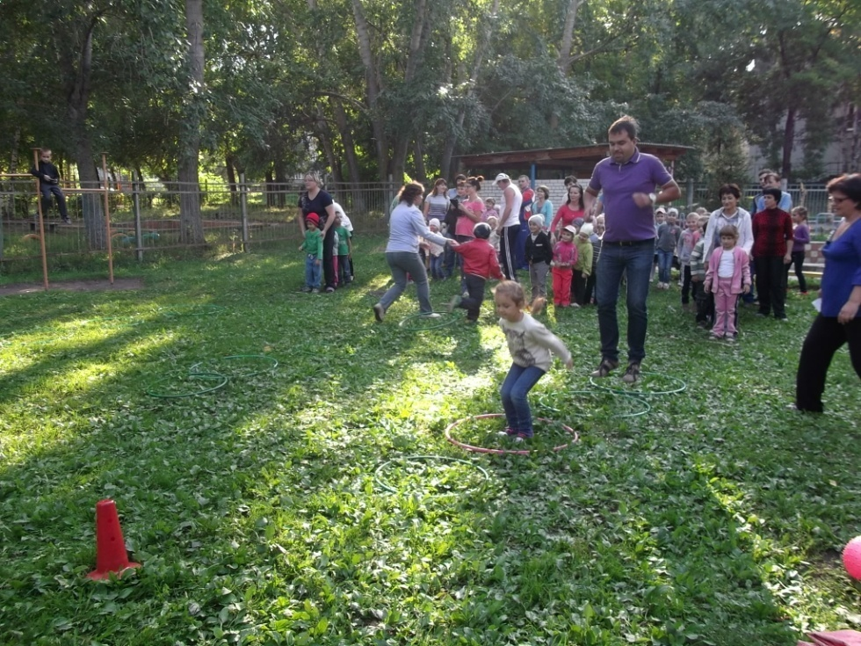
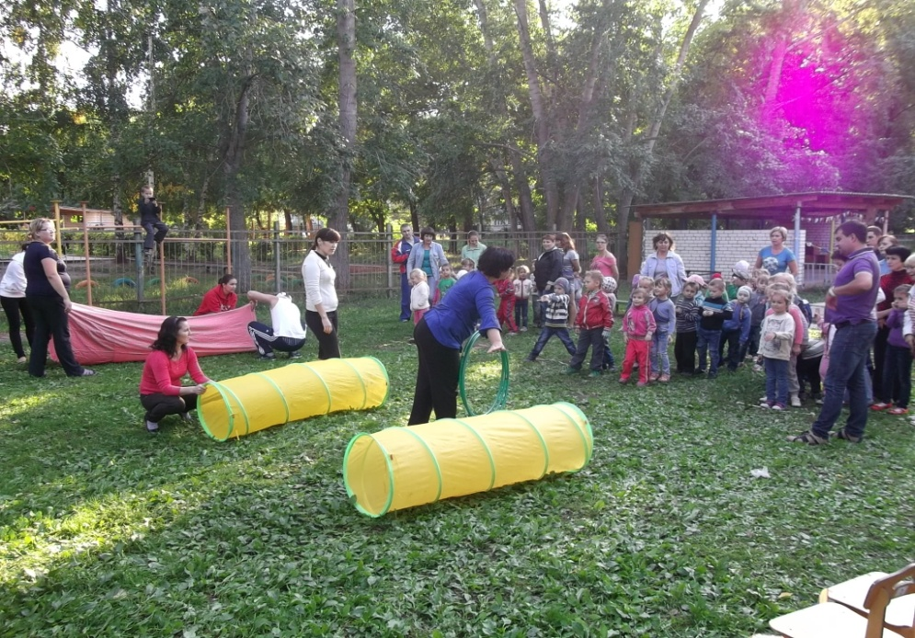
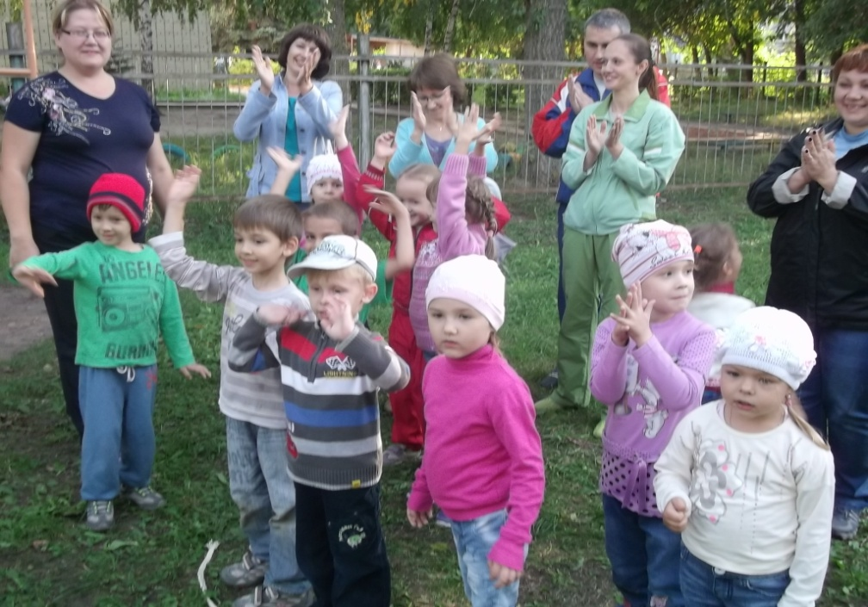
День здоровья и спорта совместно с родителями

Slide 24
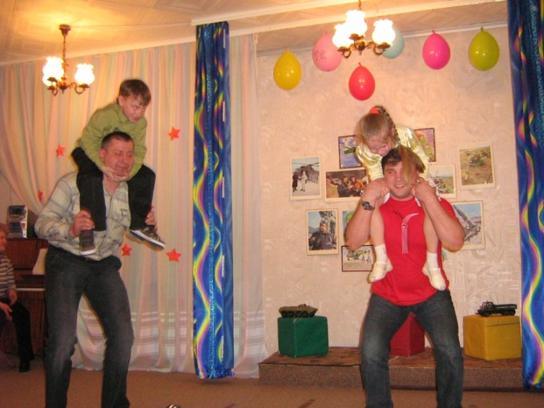
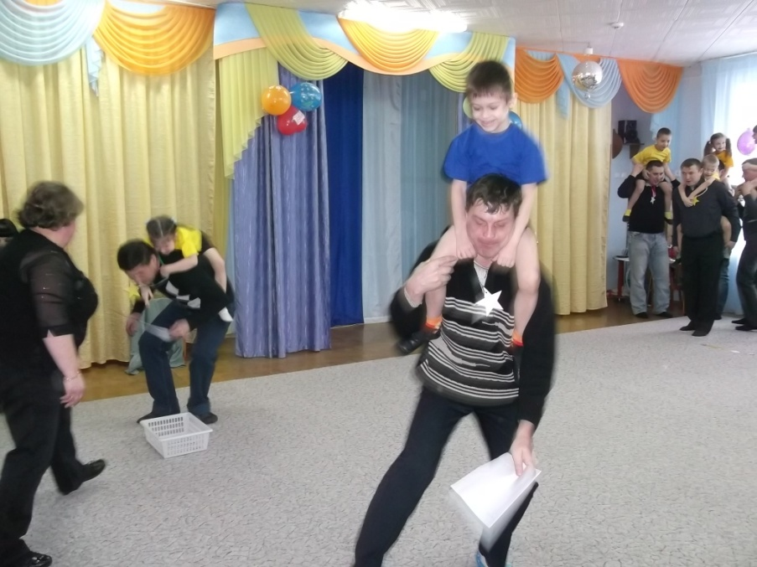
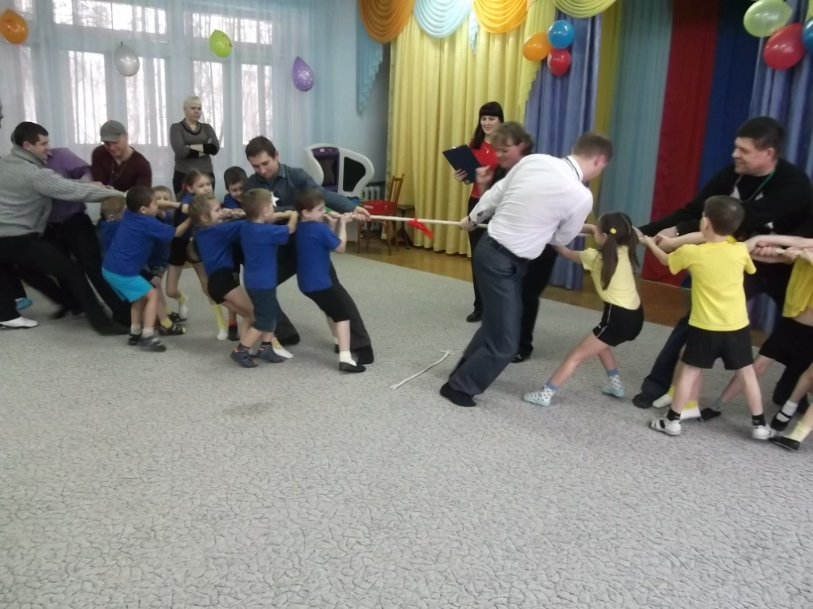
- праздник, посвященный Дню защитника Отечества «Наши защитники»

Slide 25
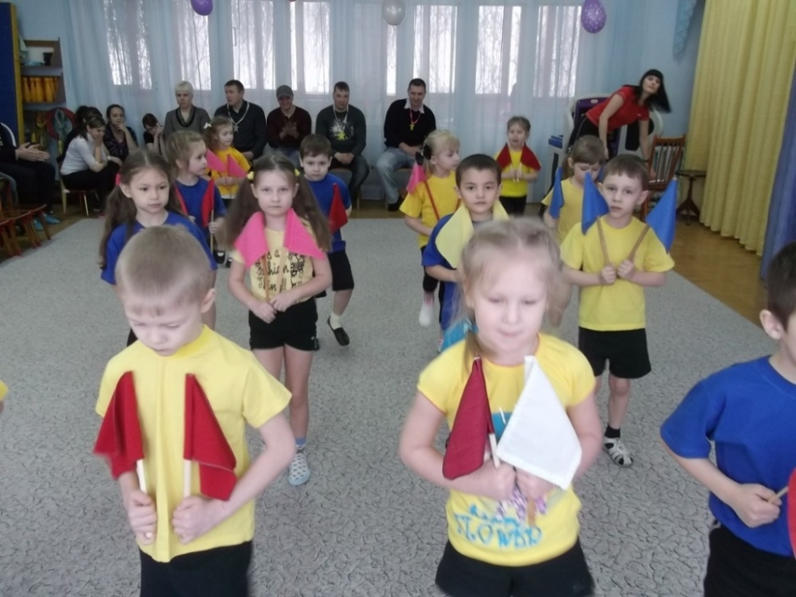
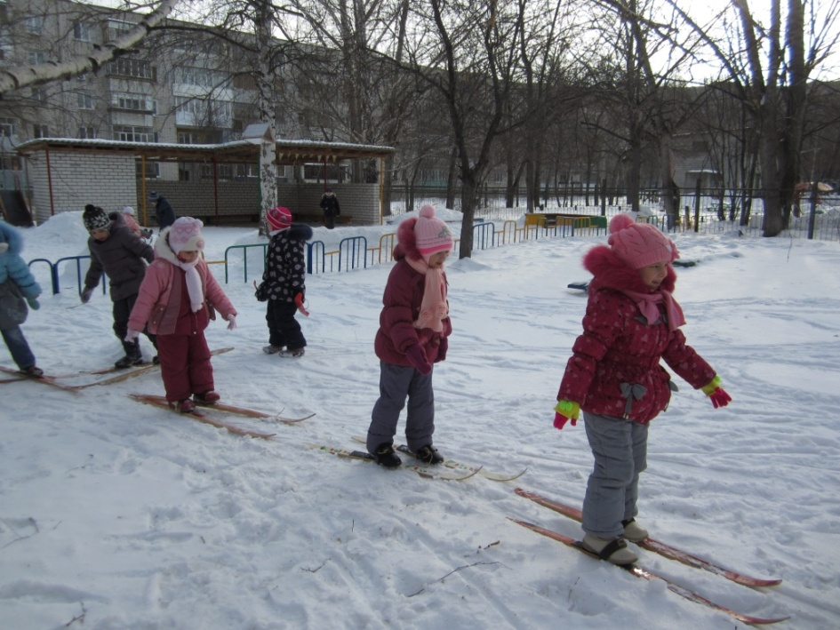
Стали традиционными: «День здоровья», праздник, посвященный «Дню защиты детей», физкультурные досуги, «Зимние забавы».

Slide 26
в августе 2012 г., в рамках августовских чтений, совместно с родителями проводился праздник «Там на неведомых дорожках»

Slide 27
Организация работы клубов в ДОУ № 179
Родительские клубы:
Клуб «Молодая семья» (социально-коммуникативное развитие детей младшего возраста);
Клуб «Домашний очаг» (художественно-эстетическое направление);
Клуб «Готовимся к школе» (познавательное направление) – предназначен для родителей старшего дошкольного возраста.
Клуб «Будь здоров» (физическое развитие и оздоровление детей старшего дошкольного возраста).

Slide 28
«Клуб молодых родителей»
клуб «Молодая семья»

Slide 29
клуб «Домашний очаг»

Slide 30
клуб «Готовимся к школе»

Slide 31
клуб «Будь здоров!»

Slide 32
Работа клубов по интересам на сегодняшний день остается одной из эффективных форм работы с родителями, педагогами и воспитанниками.
Но необходимо учитывать недостатки такой формы работы:
не 100 % охват участников педагогического процесса;
нестабильный состав участников заседаний клуба;
участие в работе родительских клубов бабушек, дедушек, а не самих родителей;
замена досуговой деятельностью психолого-педагогического обучения.
Средством преодоления этих недостатков могут являться другие формы взаимодействия.

Slide 34
Спасибо за внимание!

